Slide 1
Audit Carrefour
Magasin: Ksar Saïd
Mme Meriam CHOUCHENE
Le 20 septembre 2017

Slide 2
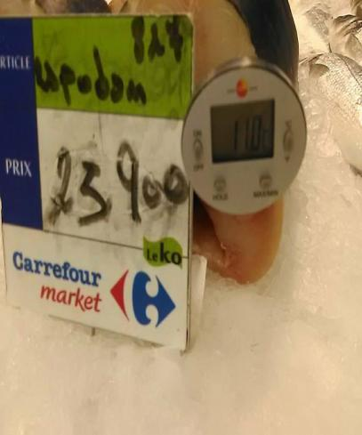
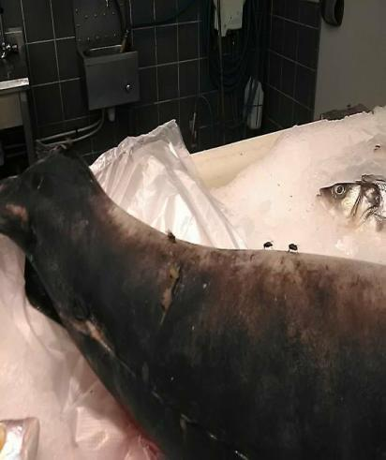
Poissonnerie; La température du poisson ‘Espadon’ est 11°C > 2°C.
Présence de mouches sur le poisson

Slide 3
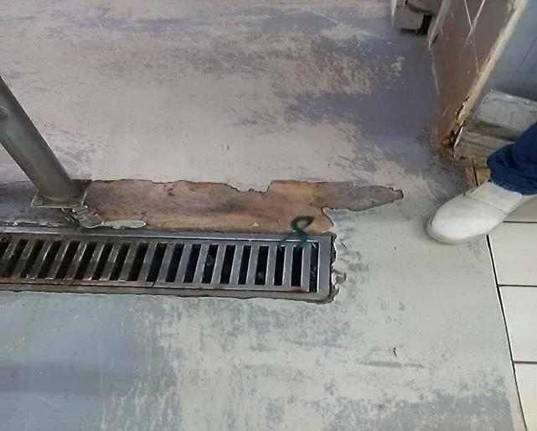
Poissonnerie: Le revêtement du sol est crevassé au stand

Slide 4
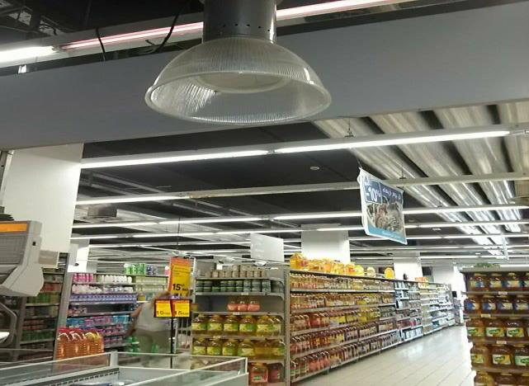
Poissonnerie: La lampe au dessus de l’étal est grillée

Slide 5
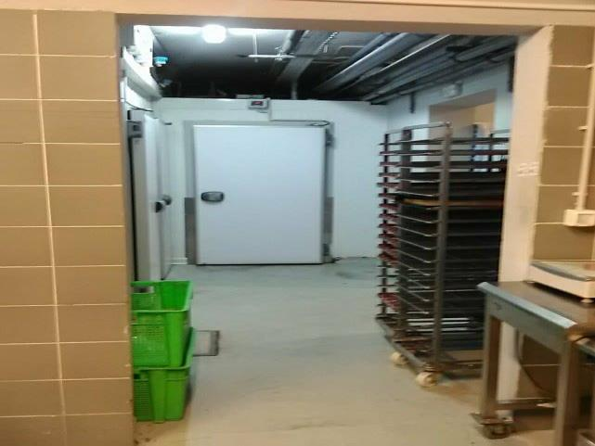
Pâtisserie: L’accès au laboratoire n’est pas doté de porte ou de rideaux à lanières

Slide 6
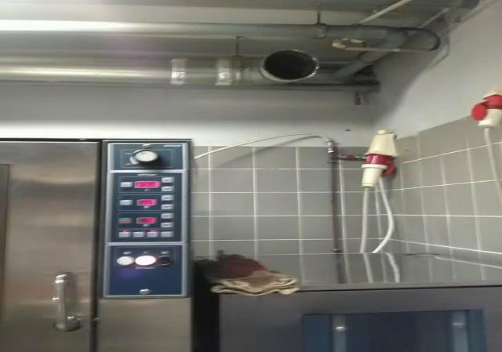
Pâtisserie: Hotte en panne

Slide 7
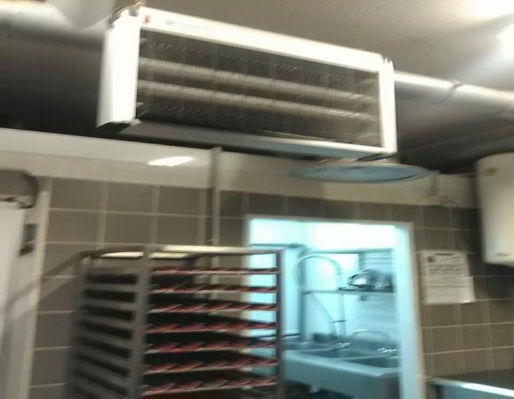
Pâtisserie: Le DEIV est en panne

Slide 8
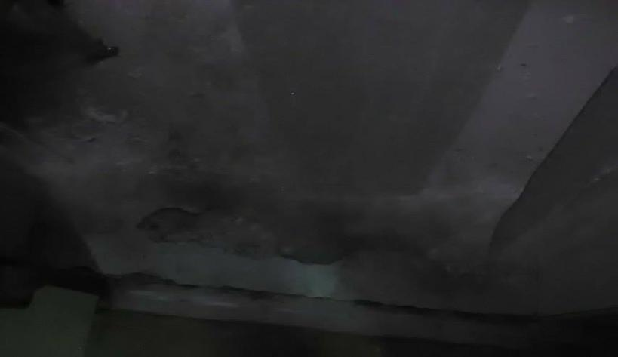
Pâtisserie: Le revêtement du sol de la chambre froide négative est crevassé.

Slide 9
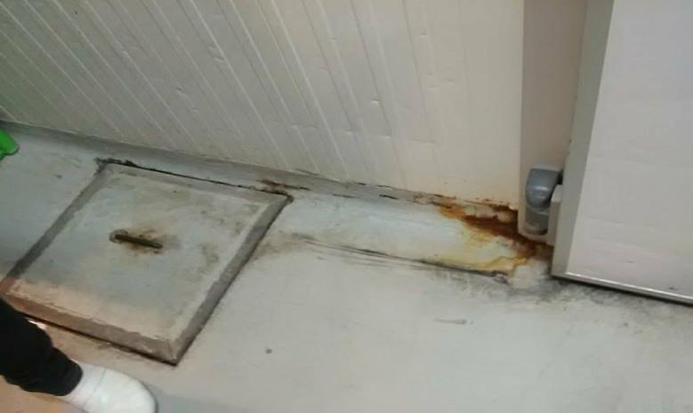
Boucherie: Développement de rouille en bas de la chambre froide boucherie

Slide 10
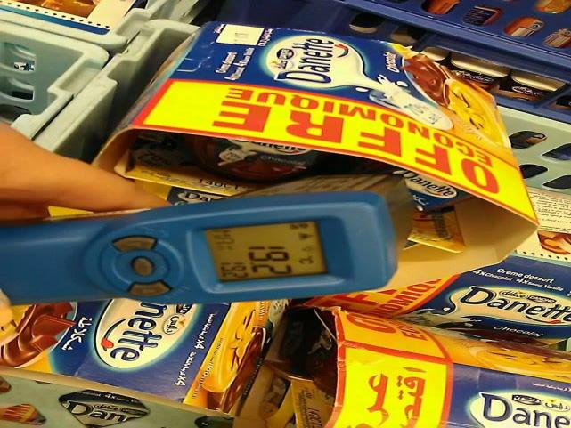
PLS: Elévation de la température des yaourts en attente d'exposition. (T° prélevée > 19°C)

Slide 11
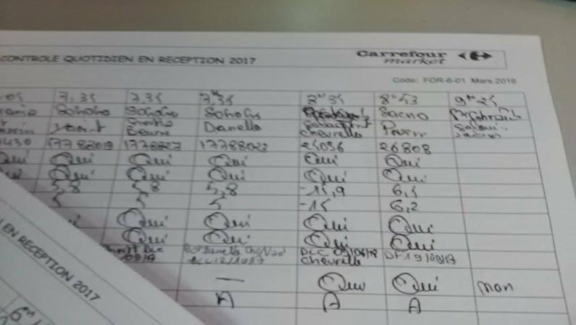
Réception: Les mentions obligatoires à remplir dans la fiches de contrôle à la réception n'ont pas été enregistrées après le refus de la marchandise jambon 'Société Ghraieb d'exploration

Slide 12
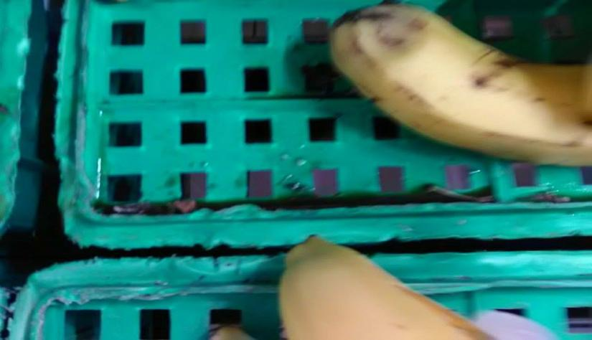
FLEG: les caisses de banane sont souillées

